Slide 1
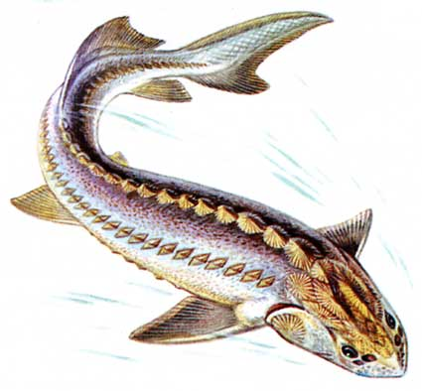
БИЗНЕС – ПРОЕКТ Строительство рыбной фермы по разведению и реализации рыб осетровых пород.
Покровитель проекта: Шаламов Михаил Юрьевич
г. Хабаровск, 2017г.

Slide 2
Резюме проекта
Миссия проекта | Обеспечить ДВФО свежей, высококачественной рыбой и рыбной продукцией из осетровых пород.
Предназначение проекта | Компания «Рыбная ферма» - это команда специалистов создана для того, чтобы организовать, построить, запустить и эксплуатировать предприятие по производству готовой товарной рыбы, икры, рыбной продукции высокого качества. В производстве планируется применение УЗВ (установки замкнутого водоснабжения), то на основе полученного гумуса будет круглый год выращиваться клубника.
Основные цели проекта с указанием критериев качества и успеха | Стратегическая цель по ДВФО– обеспечить население ДВФО высококачественной свежей рыбой и рыбной продукцией. Операционная цель по г. Хабаровска – обеспечить занятость населения, способствовать развитию предпринимательства, разнообразить пищевую линейку в городе и крае, расширить линейку продуктов в пищевой отрасли на территории ДВФО. Текущие цели для компании «Рыбная ферма» - получить прибыль. В этой цели заинтересованы не только участники проекта, но и другие заинтересованные лица, поэтому эту цель рассмотрели при помощи критерий SMART.

Slide 3
Система УЗВ. Требуемая площадь на всю ферму – от 3 Га и более

Slide 4
Технология выращивания.
УЗВ (установка замкнутого водоснабжения) представляет из себя бассейны с подключенной системой фильтрации и циркуляции воды для поступления кислорода. Использование УЗВ для выращивания осетра оправдано в районах с суровыми климатическими условиями, так как рост рыбы перестает зависеть от погодных условий. С помощью УЗВ можно регулировать температуру воды и степень насыщенности её кислородом, что позволяет, например, получить несколько нерестов рыбы в год. Благодаря установке замкнутого водоснабжения повышается плотность содержания рыбы до 100 кг/м2. При выращивании осетра в УЗВ рыба достигает своего товарного веса уже к 1 – 1,5 году.

Slide 5
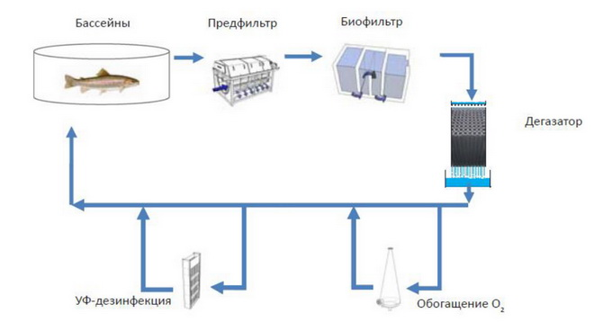

Slide 7
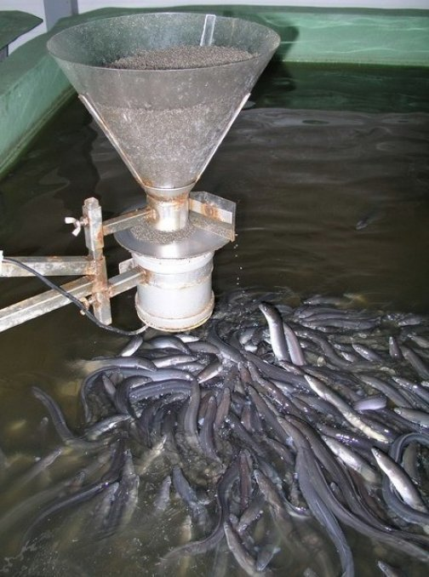

Slide 8
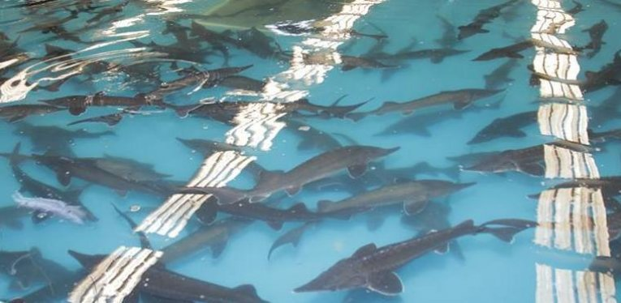

Slide 9
Финансовая оценка проекта.
Чистая текущая стоимость (NPV). = 44 828 479 руб.
Чистая текущая стоимость (NPV) с дисконтным шагом = 50 392 579 руб.
Внутренняя норма отдачи (IRR). Благодаря этому методу увидели в процентном выражении ожидаемую ежегодную отдачу на инвестированный капитал. Наша цифра: 87%. Проект можно считать экономически выгодным, т.к. его IRR превосходит предполагаемую стоимость капитала с дисконтным шагом для данной организации.
Срок простой окупаемости (РВР - в натуральном выражении). В результате расчётов получили 9 лет, а срок дисконтированной окупаемости (DPBP) = 11 лет. Стоимость капитала учитывается в операционных затратах.
Отдача на вложенный капитал (ROCE). = 84 092 857 к 2024г..
Коэффициент общей рентабельности. (ROS) = 1.
Показатель использования активов (AUR) = 70.
Коэффициент ликвидности = 1.

Slide 10
Капитальные вложения
 |  | Сумма (руб.)
1 | Затраты на строительство: | 50 920 998
1.1 | Оплата территории земли 2-3 га | 8 000 000
 | Стоимость земельного участка под строительство | 5 000 000
 | Отсыпка территории, обустройство и бетонирование резервуара с резервной водой | 3 000 000
1.2 | Смета на строительство: | 26 290 998
 | помещения | 21 454 545
 | теплицы | 4 836 453
1.3 | Затраты на согласование по технологическому проекту: | 2 130 000
 | производство рыб | 1 000 000
 | теплица | 1 000 000
 | затраты по бизнес-проекту | 130 000
1.4 | Подключение и ввод коммуникаций: | 14 500 000
 | электроснабжение | 3 000 000
 | водоснабжение (2 скважины) | 1 500 000
 | газификация | 10 000 000
2 | Оборудование: | 97 400 000
2.1 | Стоимость, доставка, монтаж и работы по пусконаладке | 93 000 000
2.2 | Стоимость дополнительного оборудования и материалов по техническому процессу | 4 400 000
 | ИТОГО (1+2) | 148 320 998
3 | Офисное оборудование: | 2 245 000
3.1 | Компьютеры, принтеры, телефон | 200 000
3.2 | Система видеонаблюдения | 2 000 000
3.3 | Мебель (столы, стулья) | 40 000
3.4 | Програмное обеспечение | 35 000
3.5 | Хоз.группа, канцелярия | 5 000
ИТОГО (1+2+3) |  | 150 565 998

Slide 11
СПИСОЧНЫЙ ШТАТ ЗАВОДА
Должность | кол-во человек | оклад | ФОТ в месяц | ФОТ в год
Основной | 9 |  | 270 000 | 3 240 000
Главный рыбовод | 1 | 80000 | 80 000 | 960 000
Инженер-оператор УЗВ | 3 | 30000 | 90 000 | 1 080 000
Рабочий | 2 | 15000 | 30 000 | 360 000
Водитель-экспедитор | 1 | 40000 | 40 000 | 480 000
Охрана | 2 | 15000 | 30 000 | 360 000
Дополнительный (теплица) | 3 |  | 80 000 | 960 000
Агроном | 1 | 50000 | 50 000 | 600 000
Техник | 1 | 15000 | 15 000 | 180 000
Рабочий | 1 | 15000 | 15 000 | 180 000
Дополнительный (ТЭЦ) | 2 |  | 100 000 | 1 200 000
Инженер-механик | 1 | 50000 | 50 000 | 600 000
Инженер-электрик | 1 | 50000 | 50 000 | 600 000
Управленческий | 3 |  | 140 000 | 1 680 000
Директор | 1 | 50000 | 50 000 | 600 000
Бухгалтер | 1 | 50000 | 50 000 | 600 000
Снабженец | 1 | 40000 | 40 000 | 480 000
ИТОГО | 17 |  | 590 000 | 7 080 000

Slide 12
Структура организации (17 чел.) на второй год работы.
Учредитель
Снабженец (1)
Цех по выращиванию и переработке рыб (9): Главный рыббвод (1), оператор УЗВ (3), рабочие (2), Водитель-экспедитор (1), Охрана (2)
Директор (1)
Бухгалтер (1)
Теплица (3): Агроном (1), Техник (1), Рабочий (1)
Мини ТЭЦ (2): Специалисты (2)

Slide 13
Описание и анализ текущего положения отрасли и рынка
Концепция/ инструмент | Отдел Розничной торговли (доставка)
Отрасль | Рыбная отрасль
Рынок | Рыба и рыбопродукты
Границы отрасли | ДВФО
STEP факторы | Социальные факторы Демографические факторы: население ДВФО составляет по данным статистики 6 226 тыс. человек. При такой численности населения – объем потребления рыбы и рыбопродуктов составляет приблизительно 133,85 тыс. тонн. Среднемесячные денежные доходы населения в 1 полугодии 2014 г. составляют: 27 241 рубль. Ценности: Здоровье и безопасность, удобство, нахождение в зоне комфорта, экономия денег - основные ценности населения. Стили жизни: объем потребления рыбы и рыбопродуктов в России составляет 21,5 кг на человека в год (что совпадает с рекомендуемой нормой для ведения здорового образа жизни и получения необходимых микроэлементов – 18-22 кг. в год). Технологические факторы Технологические факторы обычно подразумевают такие изменения в технологиях, при которых появляется кардинально новый продукт, удовлетворяющий те же потребности, что и предыдущий продукт, но более эффективным методом, либо появление таких технологий, которые повышают эффективность производства существующего продукта. В рыбной отрасли принципиально нового продукта появится не может – рыба, как была, так и останется. Меняется лишь технологическая составляющая по добыче, либо по разведению. Экономические факторы Введены санкции на ввоз рыбы из Европы и США; Вступление в ВТО – снижение таможенных пошлин на вывоз рыбы – увеличение экспорта; Улучшение экономических показателей за последнее время сместили потребление к более ценным видам пород рыб Доля объема продаж рыбы является незаконной (нелегальной) Политические факторы Подготовлен и введен Закон об Аквакультуре; Разработана федеральная программа по развитию потенциала водных биоресурсов страны до 2020; В 2007 г. Разработана «Стратегия развития аквакультуры в Российской Федерации на период до 2020 г.». На Амуре, по примеру Камчатки, появятся общественные советы за выловом рыбы семейства осетровых Экологические факторы Борьба с браконьерством и нелегальным экспортом в целом в рыбной отрасли, а также и по отношению к осетровым породам - общая численность амурского осетра в настоящее время не превышает 2 тыс. особей старше двух лет, и неуклонно сокращается; Большие объемы вылова дикой рыбы приводят к истощению природных ресурсов.

Slide 14
 | производства существующего продукта. В рыбной отрасли принципиально нового продукта появится не может – рыба, как была, так и останется. Меняется лишь технологическая составляющая по добыче, либо по разведению. Экономические факторы Введены санкции на ввоз рыбы из Европы и США; Вступление в ВТО – снижение таможенных пошлин на вывоз рыбы – увеличение экспорта; Улучшение экономических показателей за последнее время сместили потребление к более ценным видам пород рыб Доля объема продаж рыбы является незаконной (нелегальной) Политические факторы Подготовлен и введен Закон об Аквакультуре; Разработана федеральная программа по развитию потенциала водных биоресурсов страны до 2020; В 2007 г. Разработана «Стратегия развития аквакультуры в Российской Федерации на период до 2020 г.». На Амуре, по примеру Камчатки, появятся общественные советы за выловом рыбы семейства осетровых Экологические факторы Борьба с браконьерством и нелегальным экспортом в целом в рыбной отрасли, а также и по отношению к осетровым породам - общая численность амурского осетра в настоящее время не превышает 2 тыс. особей старше двух лет, и неуклонно сокращается; Большие объемы вылова дикой рыбы приводят к истощению природных ресурсов.
5 сил Портера: а) конкуренты | Количество компаний, добывающих и продающих, либо торгующих рыбой в ДВФО более 1000. На стратегии компании, ведущей деятельность в рыбной отрасли могут влиять следующие факторы: Виды деятельности организации в отрасли: Добыча рыбы; Переработка рыбы; Разведение, воспроизводство (аквакультура); Оптовая торговля; Импорт рыбной продукции; Экспорт рыбной продукции; Ассортимент: Свежемороженая, мороженая рыба, свежая, охлажденная рыба, живая рыба, вяленая, сушеная рыба, Пресервы, консервы, полуфабрикаты, готовая продукция, Икра. Способы реализации продукции Напрямую в розничные сети; Через дистрибьюторов; Местоположение организации ДВФО Не ДВФО – Центральная Россия, другие удаленные регионы - Тип рынка: близок к совершенной конкуренции – много фирм; - Концентрация: низкая, но фирм много и разбросаны по ДВФО; - Входные барьеры: выше средних; - Выходные барьеры: средние; - Дифференциация продукции: однородная продукция, низкая дифференциация; - Жизненный цикл отрасли: зрелость

Slide 15
5 сил Портера: б) Заменители | Один продукт является заменителем другого, если повышение цены на один из них приводит к заметному повышению спроса на другой. Продукты-заменители у рыбных продуктов, фактически, отсутствуют. Потребители могут покупать мясо вместо рыбы, либо другие продукты. Но они не связаны напрямую с изменениями цены на рыбные продукты, либо с изменениями других факторов.
5 сил Портера: в) Поставщики | К основным поставщикам в отрасли относятся: Поставщики оборудования ; Поставщики техники; Обслуживающие компании (для оборудования и техники); Поставщики продуктов для переработки рыбы (полуфабрикаты); Поставщики кормов для разведения рыб; Поставщики упаковки; Логистические компании;
5 сил Портера: г) Клиенты | Рынок представлен следующими каналами сбыта: Розница: Гипермаркеты, b. Рынки. с. Супермаркеты, розничные сети, отдельные магазины, специализированные рыбные магазины; HoReCa (кафе, рестораны); Прямые продажи конечным покупателям Продажа с собственного склада; б. Доставка продукции на дом; Дистрибьюторские компании и магазины в других городах: Комсомольск-на-Амуре, Благовещенск, Амурск, Биробиджан, Владивосток Экспорт продукции за пределы России: Китай; Южная Корея; Япония;
5 сил Портера: д) Потенциальные участники | Источники возможного появления новых участников рынка: Появление совершенно новых игроков на рынке с собственным капиталом; Появление новых игроков на рынке при поддержке государственного капитала; Открытие новых видов деятельности у уже существующих агропромышленных предприятий. Появление на рынке новых продуктов и брендов с западной части России; Возможный импорт продукции из Азиатских стран (Китай, Вьетнам и т.д.); Эффект масштаба: желателен (затраты выше среднего) Дифференциация продукта: низкая (затраты выше среднего) Потребности в капитале: высокие затраты Преимущества в затратах, не зависящие от масштаба: важность выше средней (невысокие затраты) Доступ к каналам распределения: важно (затраты выше среднего) Государственное регулирование: средние затраты
КФУ Отрасли | Общие КФУ для отрасли (обобщенно): Эффективность в затратах; Наличие продукции на складе; Активные продажи; Доступ к каналам сбыта; Вложения в маркетинг и продвижение; Положительные взаимоотношения с властями;

Slide 16
Бизнес – модель компании
Составляющая бизнес модели | Описание
Продукт | • Осетр живой, Осетр потрошеный, Осетр замороженный • Филе осетра, Осетр копченый , Икра осетра • Набор (голова, хвост)
Ценностное предложение | Тесные связи с потребителями, возможность попробовать уникальную рыбу, занесенную в красную книгу, произведенную абсолютно законным способом.
Каналы сбыта: | Розница: Гипермаркеты, Супермаркеты, розничные сети, отдельные розничные магазины, специализированные рыбные магазины; Рынки; HoReCa (кафе, рестораны); Прямые продажи конечным покупателям Продажа с собственного склада; Доставка продукции на дом; Дистрибьюторские компании и магазины в других городах: Комсомольск-на-Амуре, Благовещенск, Владивосток
Ключевые ресурсы | Строения, оборудование, земля; Технология производства; Персонал; Инвестиции
Ключевые виды деятельности | Производство рыбы; Доставка; Процесс продажи;

Slide 17
Общий (предварительный) план проекта. Общая диаграмма Ганта

Slide 19
Диаграммы количества организаций

Slide 20
Организации, работающие в области Аквакультуры
Наименование | Телефон | Адрес | Осуществляют разведение рыб | Примечания
ООО Рыболовецкий Колхоз | +7 (924) 214-33-78 +7 (914) 178-12-15 | Ульчский район, с. Сусанино , ул. Куйбышева, 23а | н/д | Отвечает очень грубая девушка. Не заинтересованы в клиентах.
ООО ТРК | +7(924) 201-43-96 | Хабаровск | н/д | Не берут трубку
ООО Амурский Строительный Двор | (4212) 26-86-09 | г.Хабаровск ул. Автономная 12. | нет | Разово работали, остатки продукции сейчас на Сахалине. Не являются конкурентами
ООО Бригантина | +7 (914) 544-33-78 (Юрий) | г. Хабаровск, ул.Павловича, д.13, оф.342. | нет | Осуществляют вылов рыбы, имеют широкий ассортимент. www.moreprodykt.com
ООО РегионСнаб | +7 (4212) 622–101 | г. Хабаровск, ул. Флегонтова, 2-113. | нет | На данный момент не занимаются рыбой. Производства нет.

Slide 21
Заводы ведущие деятельность в Хабаровском крае
Наименование | Телефон | Адрес | Осуществляют разведению рыб | Примечания
Анюйский лососевый рыборазводный завод | 8(42156)43175 | Хабаровский край, Нанайский район, с. Найхин | Да | Рыбу не продают
Анюйский осетровый рыборазводный завод | 8(42156)43284 | Хабаровский край, Нанайский район, с. Найхин | Да | Выращивают, но не продают. Цели больше про экологию.
Гурский рыборазводный завод | 8(4217)566936 | Хабаровский край, Комсомольский район, ст. Гурское, 105км | Да | У них рыбы нет, Анюйский завод готовит для них икру, чтобы они вывели свое стадо
Удинский рыборазводный завод | 8(42144)28410 | Хабаровский край, район имени Полины Осипенко, пос.Удинск | да | Ситуация как в Гурском рыбоводном заводе

Slide 22
Направление продажи продукции по каналам сбыта
 | Удобство логистики | Гипермаркеты | Розничные магазины | Рынки | HoReCa (кафе, рестораны) | Прямые продажи: | Дистрибьюторские компании
Хабаровск | 5 | 1 | 618 | 5 | 349 | 62 747 | 25
Владивосток | 4 | 1 | 933 | 21 | 524 | 63 460 | 48
Комсомольск-на-Амуре | 4 | 2 | 232 | 6 | 109 | 27 259 | 5
Благовещенск | 3 | 0 | 400 | 1 | 241 | 23 005 | 11
Петропавловск-Камчатский | 2 | 2 | 99 | 2 | 68 | 19 313 | 13
Южно-Сахалинск | 2 | 0 | 537 | 4 | 193 | 20 372 | 10

Slide 23
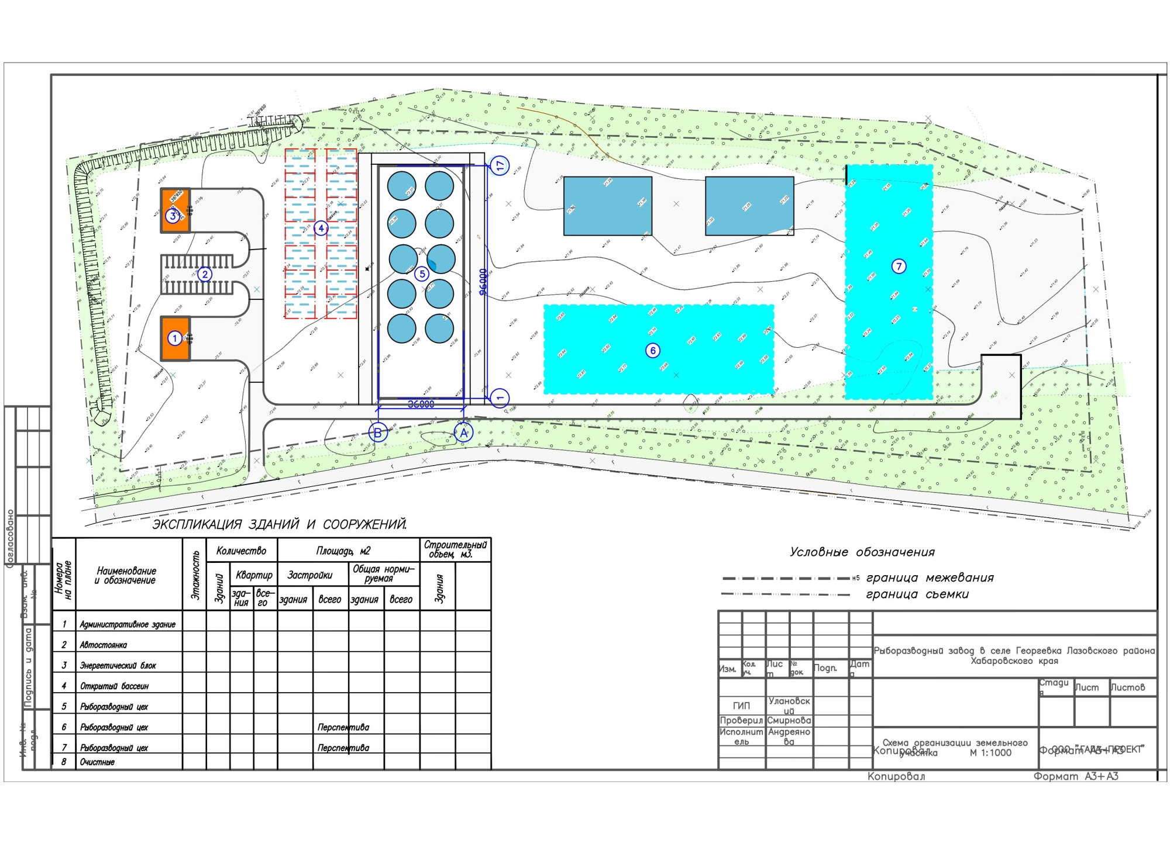

Slide 24
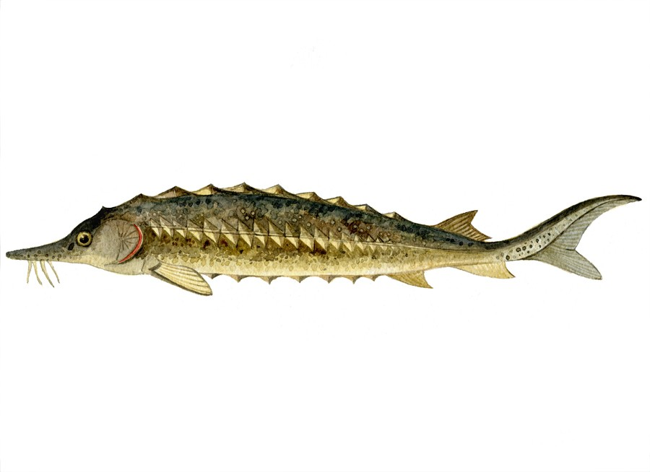
СПАСИБО ЗА ВНИМАНИЕ!

